Slide 1

毕业论文答辩
GRADUATION THESIS REPLY TEMPLATE
答辩人：庄杰
导师：刘兴建
计算机学院 2022年级C1班 专业： 软件工程技术
Class C1, Software Engineering Technology, Class 22, School of Computer Science

Slide 2
行业PPT模板http://www.1ppt.com/hangye/
目录
CONTENTS
01
选题背景及意义
Background and significance of the topic selection
02
系统的设计与实现
Design and Implementation of the System
03
主线功能的演示
Demonstration of Main Line Functions
04
论文总结与致谢
Paper summary and thanks

Slide 3
PART 01
选题背景及意义
Background and significance of the topic selection
为什么在已有的外卖系统，开发自己的外卖系统？

Slide 4

选题背景及意义
Background and significance of the topic selection
选题背景
外卖平台的高抽成，让许多商家不得不把商品价格提高，导致商家收入低。
在县级市，大的外卖平台不可用，但即使可用由于人流少，存在客单少，高抽成下，商家无法得到理想的收入。

Slide 5
选题背景及意义
Background and significance of the topic selection
01
02
03
低平台抽成
更注重店内点餐
更偏向区域管理运营
为了让平台更高效良性的发展，使用低的平台抽成，让商家赚地更多，用户消费更值。以此提高平台的客单量，从这个方面来提高平台的收益。
外卖平台将不仅只是外卖，更加注意商家的”独家”小程序，让用户在店内扫码来点餐，从而提高平台的曝光。
设置区域管理人，注重平台与商家的联系，确保店内的的卫生情况等，让平台下的店铺符合绿色的卫生条件，让用户得到食品卫生的保证。

Slide 6
PART 02
系统的设计与实现
Design and Implementation of the System
系统设计实现技术原理

Slide 7
系统的设计与实现
Design and Implementation of the System
用户
端
骑手
端
技术实现
技术实现
SpringCloud+SpringCloudAlibaba+MyBatisPlus
自研的框架与增强
Vue3+TS+ElementPlus
技术实现
技术实现
Vue3+TS+Uniapp
编译打包为微信小程序
Vue3+TS+Uniapp
编译打包为微信小程序
商家
端
后端

Slide 8

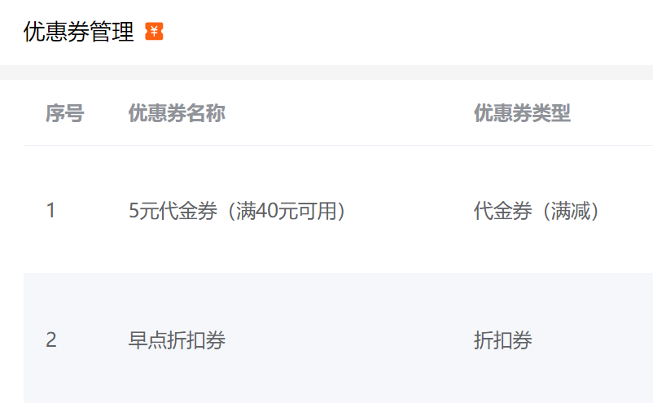
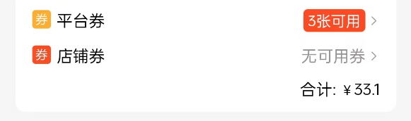
系统的设计与实现
Design and Implementation of the System
项目亮点1： 优惠券系统
1、商家创建优惠券
2、店内领券/购买平台优惠券
3、下单使用券

Slide 9
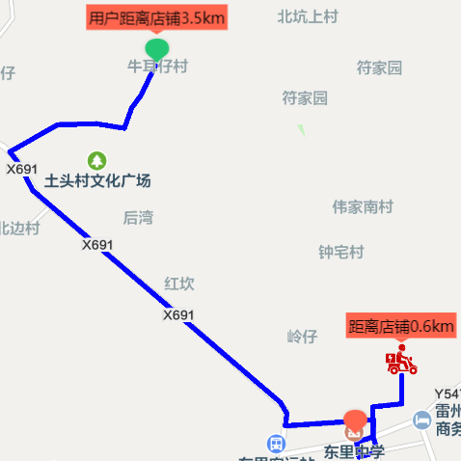
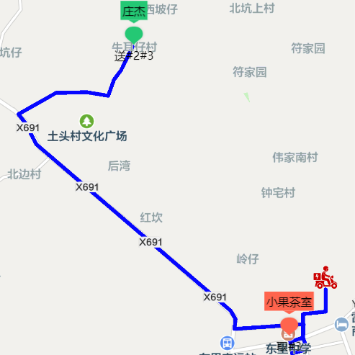
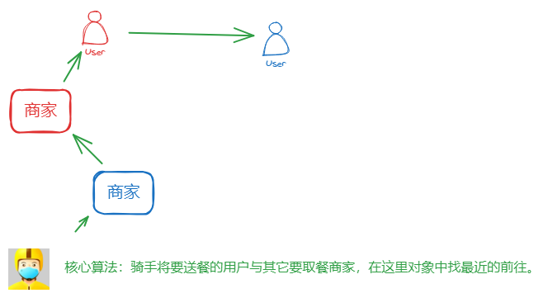
系统的设计与实现
Design and Implementation of the System
项目亮点2：路径规划
单配送（待取餐）路径规划
总路径规划
实现使用的算法

Slide 10

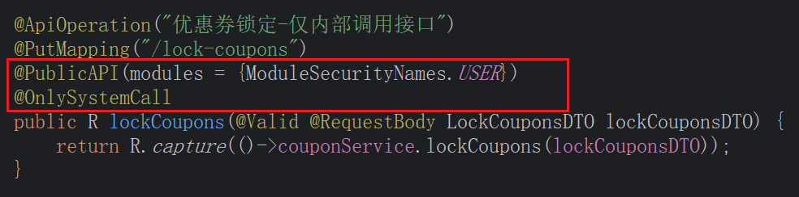
系统的设计与实现
Design and Implementation of the System
项目亮点3：使用自研的安全框架为后端接口保驾护航
需要带User模块颁发的token且请求为系统内部调用

Slide 11
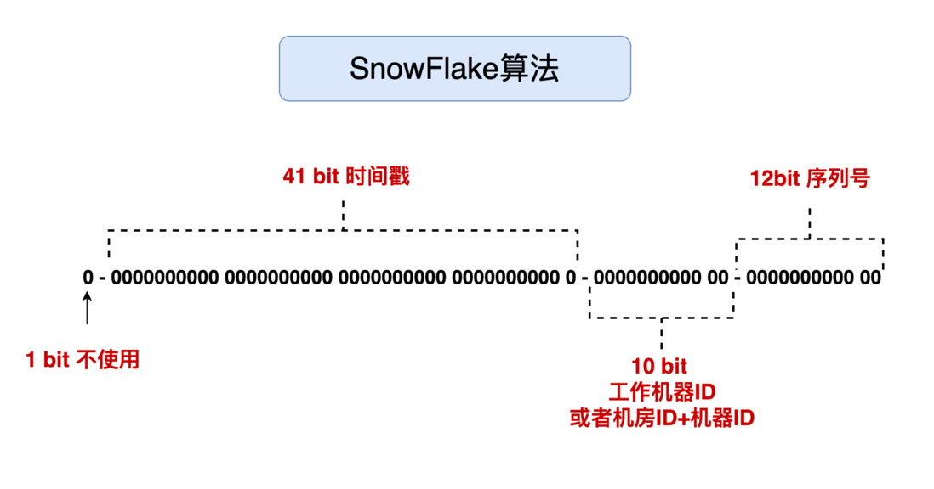
系统的设计与实现
Design and Implementation of the System
项目亮点4：分布式的ID生成器
设计
使用雪花算法作为分布式ID方案，在第二段中使用了5位作为数据中心号码，所以可以有32个机房id，
剩下的5位作为机房的的机器id，所以每个机房有32个同模块服务的机器。
自研的分布式ID生成器整合在模块中，当模块启动时，会互斥地获取机器id。对于雪花算法的时间回拨问题获取同一机房同一种模块的不同workerId, 使用类似于Redisson分布式锁的看门狗机制保持对workerId的持有，当出现较短时间回拨时使用阻塞方式，当为长时间回拨时通过切换为其它未被占用的workerId同时设置原有workerId的持有时间为回拨前的时间进行冻结，防止其它模块获取该workerId，避免出现产生的id重复。

Slide 12
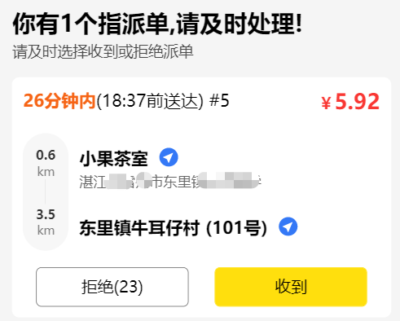
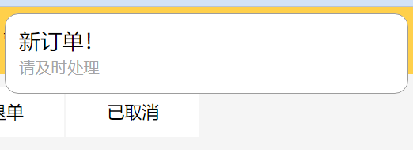
系统的设计与实现
Design and Implementation of the System
项目亮点5：分布式的SSE与WebSocket解决方案
SSE实现在分布式下新订单提醒
WebSocket实现骑手位置上传与系统派单
分布式的SSE与WebSocket都是基于基础框架Event来实现的（基本Redis Pub/Sub），使用的是事件on/emit,可以向同一模块的其它服务发送事件。

Slide 13
PART 03
主线功能演示
Main Line Function Demonstration
功能联动演示

Slide 14
答辩完毕
REPLY end，THANKS MENTOR
答辩人：庄杰
导师：刘兴建
计算机学院软22级C1班 专业： 软件工程技术
Class C1, Software Engineering Technology, Class 22, School of Computer Science.

